Slide 1
«Правильное питание – залог здоровья»

Slide 2
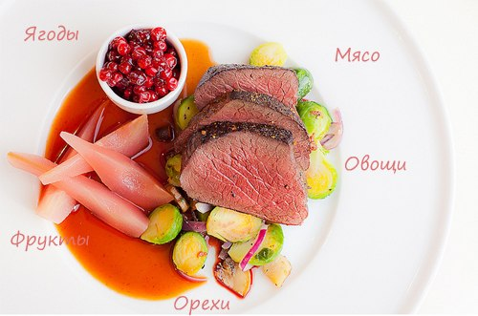
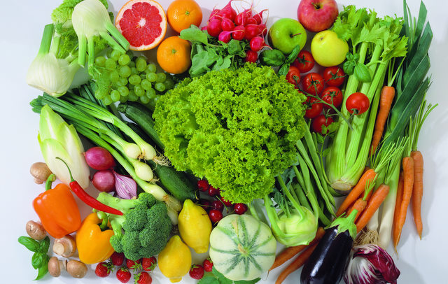
Актуальность: польза правильного питания.
Выявить влияние правильного питания на здоровье человека.

Slide 3
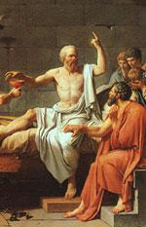
«Мы не живем для того, чтобы есть, а едим для того, чтобы жить». Сократ

Slide 4
Народные пословицы:
- Умеренность – лучший врач.
- Только при умеренном образе жизни можно дожить до старости, при излишествах близка смерть.
- Не в меру еда – болезнь и беда.
- Хочешь, что бы тебя уважали – не говори много; хочешь быть здоровым – не ешь много.
- И лекарство в избытке – яд. - Если ешь слишком много, то теряешь вкус, если говоришь слишком много, то теряешь разумные слова.

Slide 5
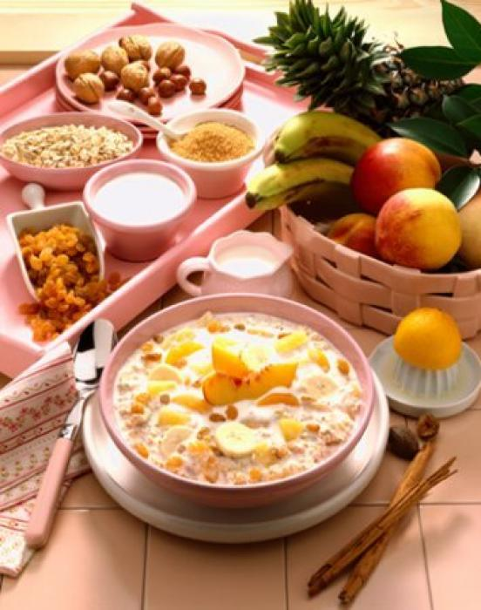
- Как же правильно питаться? - Какие продукты полезно есть, чтобы оставаться здоровым?
Свежие разнообразные продукты – одно из непременных условий сохранения нашего здоровья.
Сочетание белковой и углеводной пищи создает наиболее длительное чувство насыщения.

Slide 6
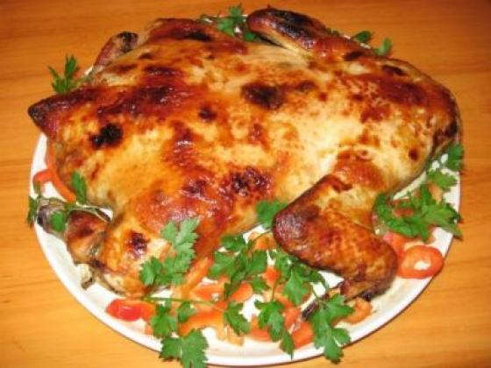
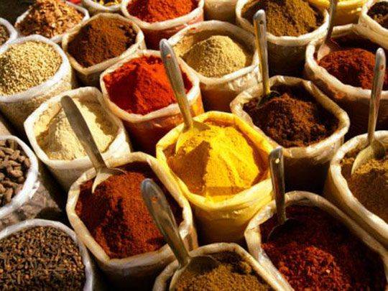
Обжаренная пища дольше задерживается в желудке и осложняет его работу. Увлечение специями, острыми приправами так же вредно.

Slide 7
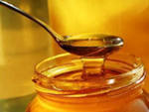
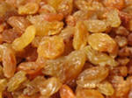
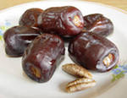
Полезна ли сладкая пища?
Сахар угнетает отделение желудочного сока.
Особенно полезны мед, изюм, финики. Они являются источником магния и калия, улучшают работу сердца.

Slide 8
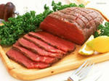
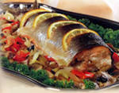
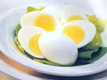
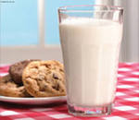
Мясная пища
В мясной пище содержатся вещества, которые необходимы головному мозгу для его роста и развития. Мясо, рыба, молоко, яйца – источники белков.

Slide 9
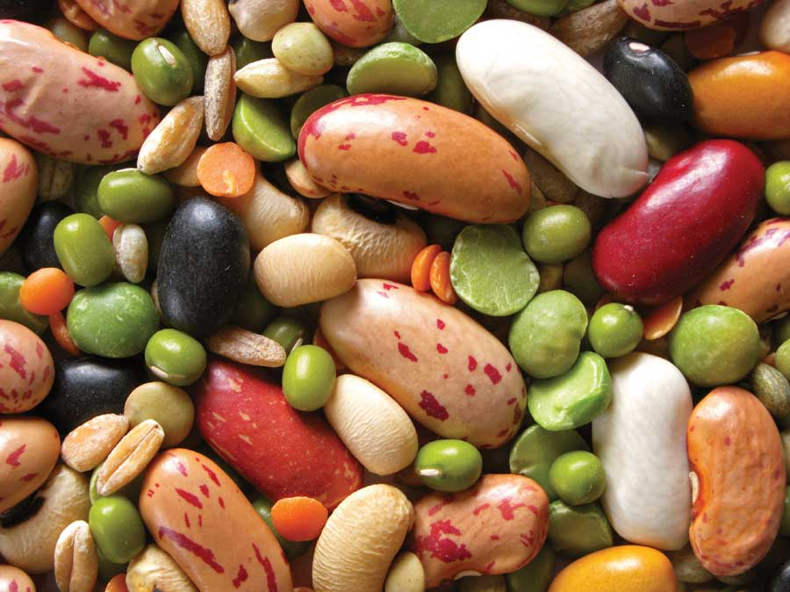
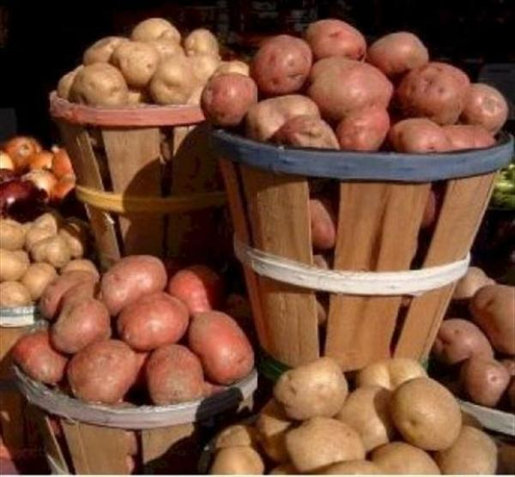
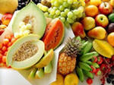
Полезны овощи и фрукты
Полезны горох, фасоль, чечевица, сдобренные не пережаренным растительным маслом.
Полезен картофель во всех видах. Он источник витамина С.

Slide 10
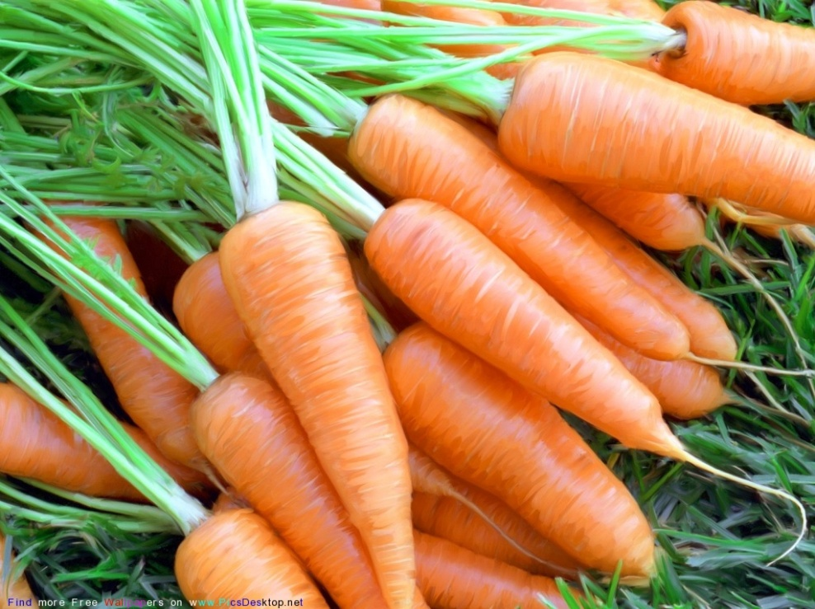
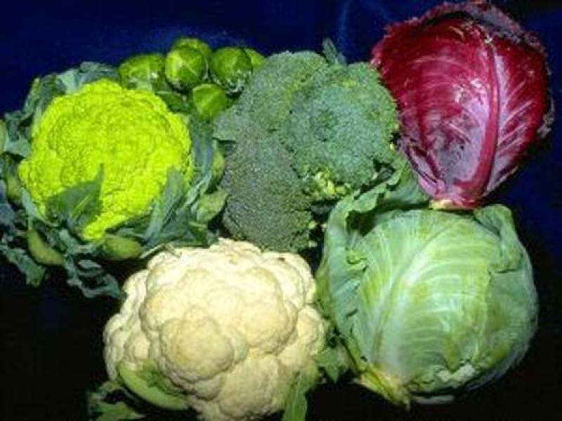
Употребление моркови очень полезно для зрения и для профилактики раковых заболеваний, источник витамина А.
Капуста улучшает обмен холестерина и является сильным антиаллергеном, первый источник витамина С.

Slide 11
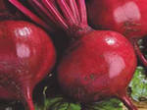
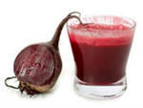
Свёкла улучшает работу кишечника, снижает артериальное давление. Наличие йода в ней делает её ценным для профилактики заболеваний щитовидной железы и укрепления иммунитета.

Slide 12
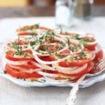
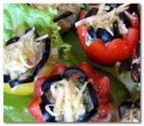
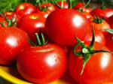
1 грамм свежих помидоров удовлетворяют суточную потребность организма в витаминах А и С, кроме того они содержат витамины В1, В2, В3, К, РР, сахар, минеральные соли, лимонную и яблочные кислоты.

Slide 13
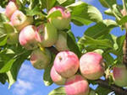
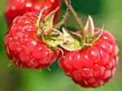
Яблоки обладают общеукрепляющим действием. Хороши для почек, сердечно – сосудистой системы, обмена веществ.
Малина улучшает пищеварение, полезна при атеросклерозе и гипертонической болезни.
Черная смородина богата общеукрепляющим витамином С.

Slide 14
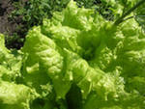
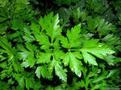
Зелень в рационе питания
Салат, укроп, петрушка – хорошая профилактика инфаркта, улучшают водный баланс, благотворно влияют при малокровии, авитаминозе, источники витаминов группы В, аскорбиновой кислоты, калия, кальция, магния, железа.

Slide 15
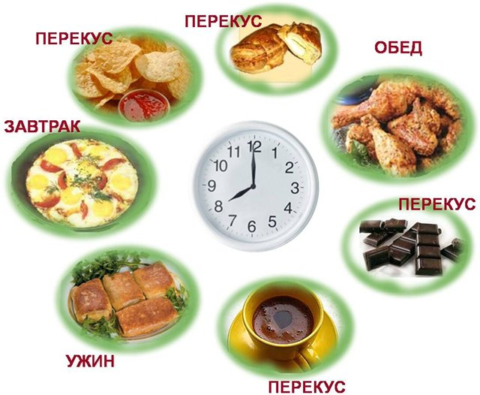
Как часто принимать пищу?
Нормальное питание – четырехразовое. Важно придерживаться режима и культуры питания.
Пренебрежение правилами приема пищи может стать причиной различных болезней желудка, печени, кишечника, кровеносной системы, а так же рака.

Slide 16
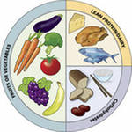
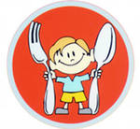
Правила правильного питания
Есть немного, 4-5 раз в день, не торопясь, тщательно пережевывая пищу.
Есть нежирную пищу.
Правильно выбирать продукты: рыбу, нежирное мясо, молоко, овощи.
Правильно готовить: лучше на пару или тушить.
Не злоупотреблять сладким.

Slide 17
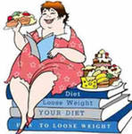
Ликвидируем ошибки
Не слишком ли много я ем?
От чего следовало бы отказаться?
Когда я должен был отказаться от приема пищи?
Всегда ли пища была хорошо приготовлена?
Достаточно ли витаминов в моем рационе?
Не нарушил ли я режим питания?
Не совершил ли я ошибок во время приема пищи?

Slide 18
Вывод:
Недостаточное поступление питательных веществ в юношеском возрасте отрицательно сказывается на показателях физического развития, заболеваемости, успеваемости, способствует проявлению обменных нарушений и хронических патологий.
Проблема правильной организации питания школьников имеет не только медицинское, но и большое социально-экономическое значение, так как является одним из важных факторов, формирующих здоровье и последующее развитие человека.

Slide 19
Питание обеспечивает адекватность биохимической адаптации растущего организма к постоянно изменяющимся условиям жизни.
Именно в детском возрасте формируется пищевой стереотип, закладываются особенности метаболизма взрослого человека.
Таким образом, от правильной организации питания в детском возрасте во многом зависит состояние здоровья взрослого человека.

Slide 20
Забота о здоровье в ваших руках

